Slide 1

毕业答辩
学术风模板
HAINAN UNIVERSITY HAINAN UNIVERSITY

Slide 2
模
板
说
明
单色系，主体色为学术蓝，可自行替换校徽和颜色
字体：方正清刻本悦宋、造字工房言宋、微软雅黑light、请先自行安装相关字体
风格收敛：受众多为年长者，设计感要趋于保守，体现学术的稳重、严谨

Slide 3
一分钟快速做出学术风

Slide 4

海南大学简介
HAINAN UNIVERSITY HAINAN UNIVERSITY

Slide 5
目录
CONTENT
1
第一章标题第一章标题
2
第二章标题第二章标题
3
第三章标题第三章标题

Slide 6

第一章标题第一章标题
3
3

Slide 7
海南大学简介
HAINAN UNIVERSITY HAINAN UNIVERSITY

Slide 8

目录
CONTENT
1
第一章标题第一章标题
2
第二章标题第二章标题
3
第三章标题第三章标题

Slide 9



HAINU UNIVERSITY
3

Slide 10
感谢聆听
HAINAN UNIVERSITY

Slide 11
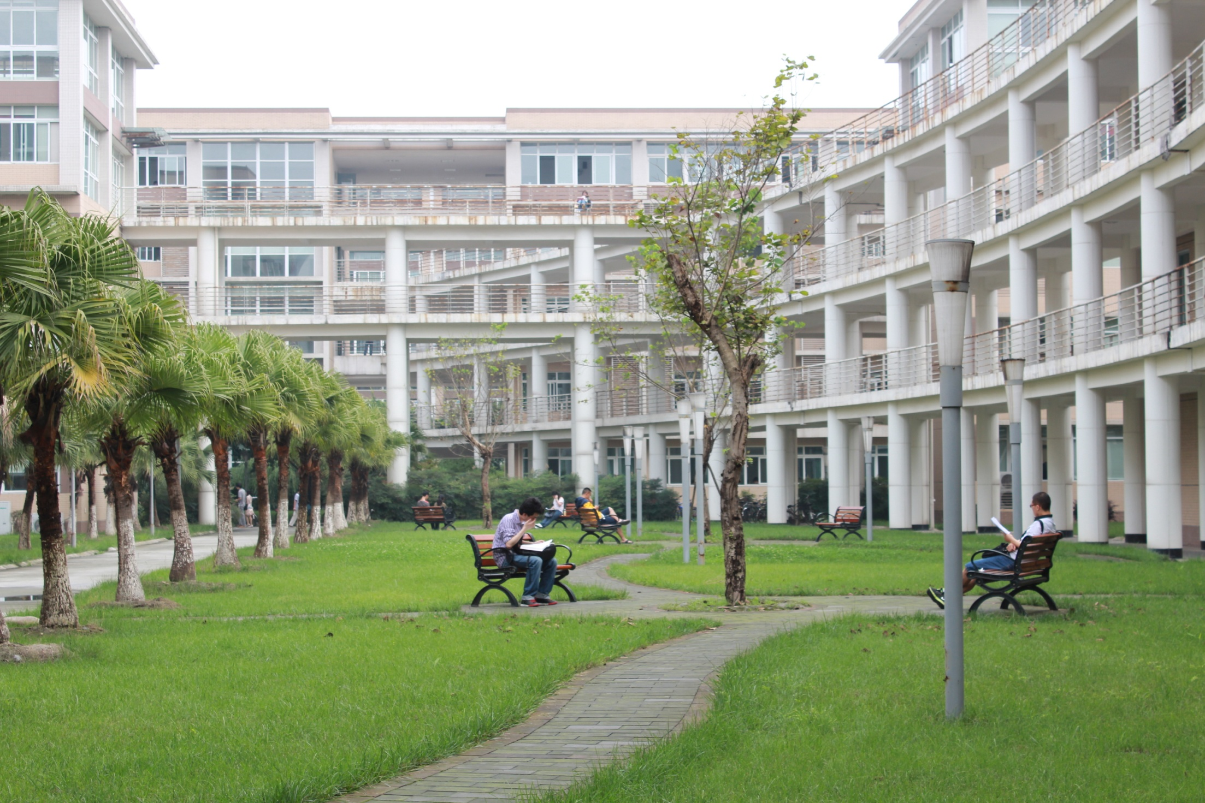
海南大学简介
HAINAN UNIVERSITY HAINAN UNIVERSITY

Slide 12
目录
CONTENT
1
第一章标题第一章标题
2
第二章标题第二章标题
3
第三章标题第三章标题

Slide 13
第一章标题
3

Slide 14
封面页

Slide 15
海南大学简介
HAINAN UNIVERSITY HAINAN UNIVERSITY

Slide 16

海南大学简介
HAINAN UNIVERSITY HAINAN UNIVERSITY

Slide 17


海南大学简介
HAINAN UNIVERSITY HAINAN UNIVERSITY

Slide 18
海南大学简介
HAINAN UNIVERSITY HAINAN UNIVERSITY

Slide 19
海南大学简介
HAINAN UNIVERSITY HAINAN UNIVERSITY

Slide 20

海南大学简介
HAINAN UNIVERSITY HAINAN UNIVERSITY

Slide 21
海南大学2016年毕业论文

Slide 22
海南大学2016年毕业论文
HAINAN UNIVERSITY HAINAN UNIVERSITY
汇报人：海大学酥

Slide 23

海南大学2016年毕业论文
HAINAN UNIVERSITY HAINAN UNIVERSITY
汇报人：海大学酥

Slide 24


 |  | 海纳百川 大道致远
海南大学2016年毕业论文
关于财务管理的研究与分析
汇报人：海大学酥

Slide 25
海南大学2016年论文答辩
汇报人：海大学酥

Slide 26

2016
毕业
答辩的
论文题目
HAINAN UNIVERSITY HAINAN

Slide 27
2016
毕业答辩题目
HAINAN UNIVERSITY HAINAN UNIVERSITY
汇报人：海大学酥

Slide 28
目录页

Slide 29
海南大学财务管理学科答辩
1
2
选题背景及意义
实验的概要
3
目录
实验的实施与结果分析
4
5
CONTENTS
全文结论
讨论与致谢

Slide 30
海南大学财务管理学科答辩
1
2
选题背景及意义
实验的概要
3
目录
实验的实施与结果分析
4
5
CONTENTS
全文结论
讨论与致谢

Slide 31
海南大学财务管理学科答辩
1
2
选题背景及意义
实验的概要
3
目录
实验的实施与结果分析
4
5
CONTENTS
全文结论
讨论与致谢

Slide 32
海南大学财务管理学科答辩
1
2
选题背景及意义
实验的概要
3
目录
实验的实施与结果分析
4
5
CONTENTS
全文结论
讨论与致谢

Slide 33
1
选题背景及意义
海南大学财务管理学科答辩
2
实验的概要
目录
3
实验的实施与结果分析
CONTENTS
4
全文结论
5
讨论与致谢

Slide 34
海南大学财务管理学科答辩
目录
1
选题背景及意义
CONTENTS
2
实验的概要
3
实验的实施与结果分析
4
全文结论
5
讨论与致谢

Slide 35
海南大学财务管理学科答辩
1
2
选题背景及意义
实验的概要
目录
3
实验的实施与结果分析
CONTENTS
4
5
全文结论
讨论与致谢

Slide 36

1
选题背景及意义
目录页
2
实验的概要
3
实验的实施与结果分析
4
全文结论
5
讨论与致谢

Slide 37

目录页
选题背景及意义
实验的概要
实验的实施与结果分析
全文结论
讨论与致谢

Slide 38

过渡页
选题背景及意义
实验的概要
实验的实施与结果分析
全文结论
讨论与致谢

Slide 39

海南大学财务管理学科答辩
1
2
目录
选题背景及意义
实验的概要
CONTENTS
3
实验的实施与结果分析
4
5
全文结论
讨论与致谢

Slide 40
C
目录
1
选题背景及意义
ONTENTS
2
实验的概要
3
实验的实施与结果分析
海南大学财务管理学科答辩
4
全文结论
5
讨论与致谢

Slide 41
海南大学财务管理学科答辩
1
选题背景及意义
目录
2
实验的概要
CONTENTS
3
实验的实施与结果分析
4
全文结论
5
讨论与致谢

Slide 42





【1】选题与意义
【2】实验与概要
目录
【3】实验与结果
CONTENTS
【4】分析与结论
【5】讨论与致谢

Slide 43
内容页

Slide 44
3
01 背景意义
02 实验概要
03 实施与结果分析
04 全文结论
05 讨论致谢

Slide 45
3
01 背景意义
02 实验概要
03 实施与结果分析
04 全文结论
05 讨论致谢

Slide 46
3
背景意义
实验概要
结果分析
全文结论
讨论致谢

Slide 47
第一节 选题的背景
3
背景与意义
实验概要
结果分析
全文结论
讨论致谢

Slide 48
第一章
背景意义
第一节 选题的背景
3

Slide 49
THANKS
@
抛砖引玉，作学习交流之用

